Slide 1
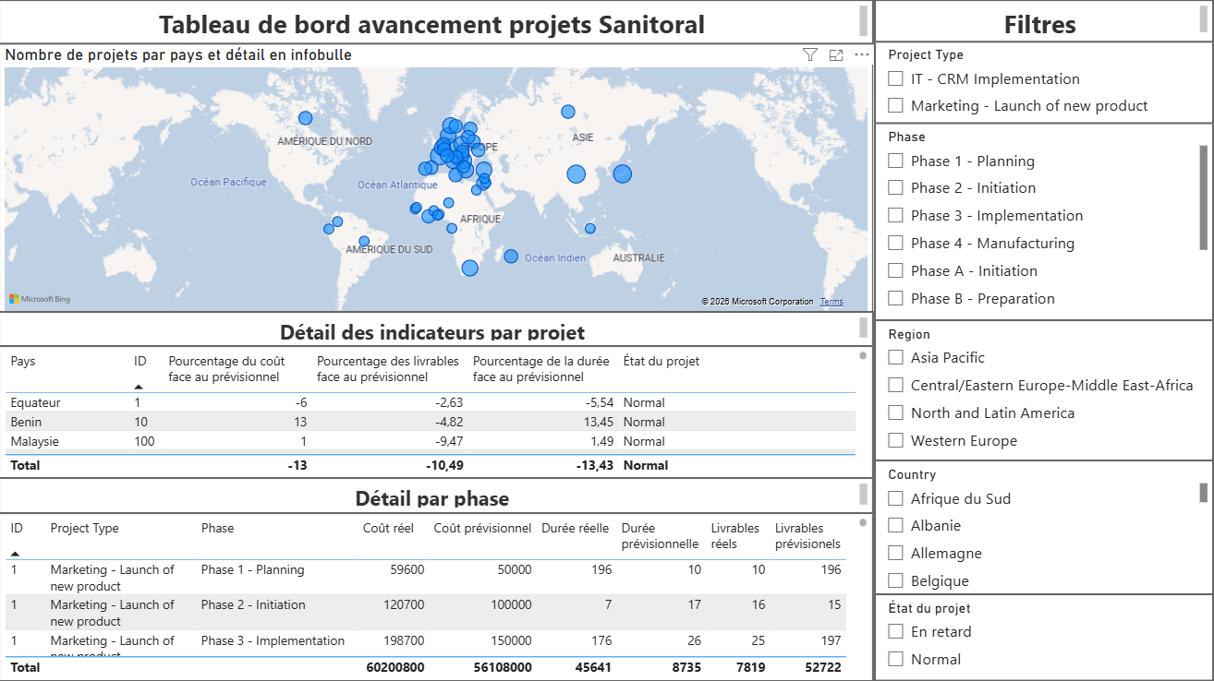
Projet 7 :
Tableau de bord dynamique avec Power BI
pour visualiser l’avancement de projets

Slide 2

Sommaire
Product Strategy Canvas
Préparation et nettoyage des données
Modèle de données
Présentation tableau de bord et axe stratégique

Slide 3
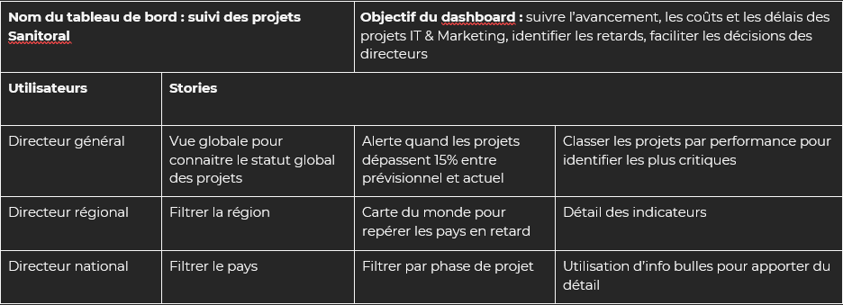
Product Strategy Canvas

Slide 4
Préparation et nettoyage des données
Modification type
Suppression premières lignes
Promotion des en-têtes
Ajout d’une clé pour liaison dans le modèle
Renommage de colonnes
Calculs de mesures dans le rapport
Ajout d’une table dans le rapport pour filtrer

Slide 5
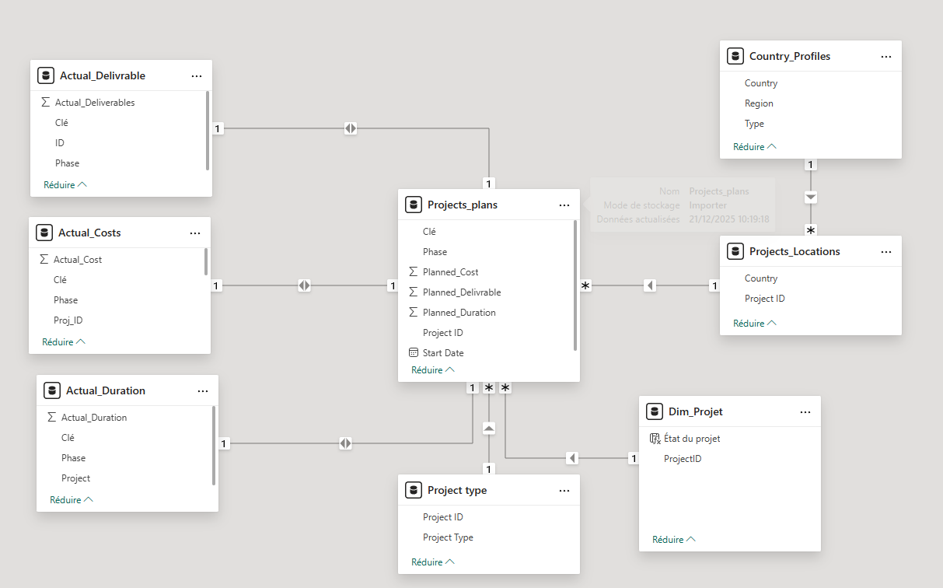
Modèle de données

Slide 6
Axes stratégiques
Focus sur la région Central/Eastern Europe - Middle East-Africa
Raisons :
projets essentiellements concentrés ici
beaucoup de projets en retard

